Slide 1




эффективная подготовка к ОГЭ по географии с использованием тетради-справочника
Фатеева Анна Львовна,
учитель географии МАОУ Академический лицей им. Г.А. Псахье

Slide 2


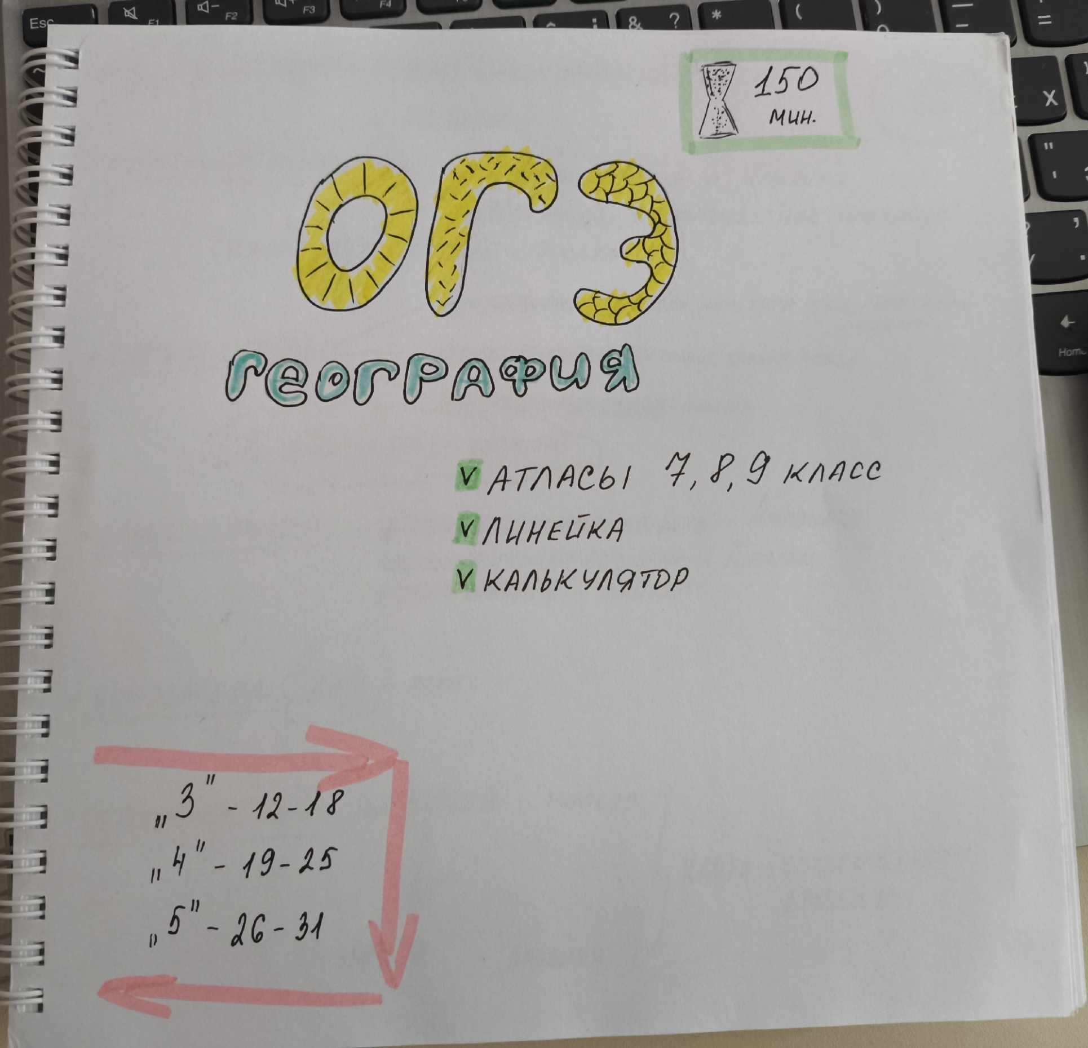
Идея создания тетради-справочника
Ольга Попова, г. Архангельск

Slide 3
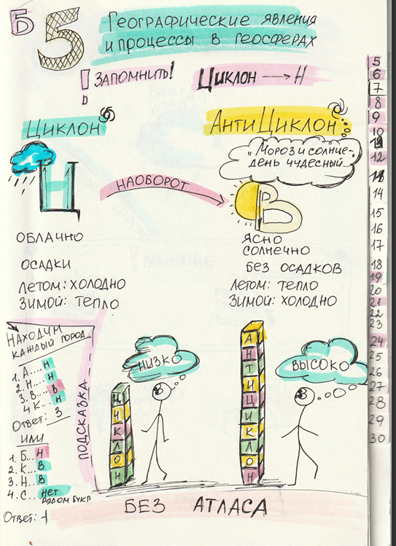
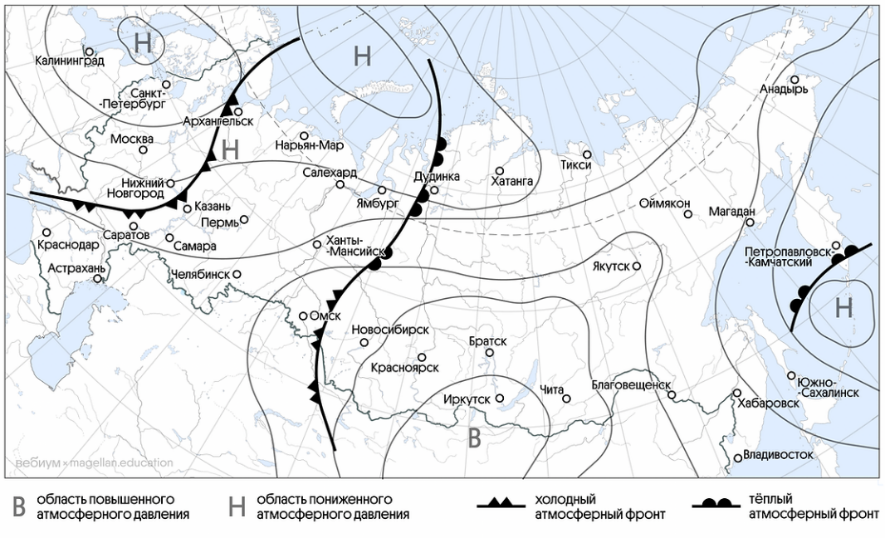
Задание №5
Какой из перечисленных городов, показанных на карте, находится в зоне действия антициклона?
Калининград 2)Дудинка
3) Якутск 4) Анадырь

Slide 4
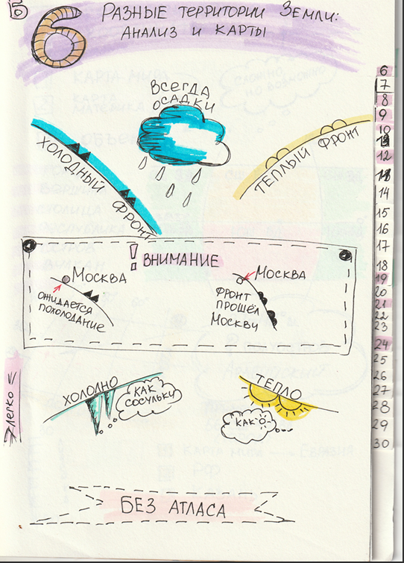
Задание №6
Определите по карте погоды, в каком из перечисленных городов, показанных
на карте, вероятно существенное похолодание?
1) Якутск 2) Иркутск
3) Калининград 4) Казань

Slide 5
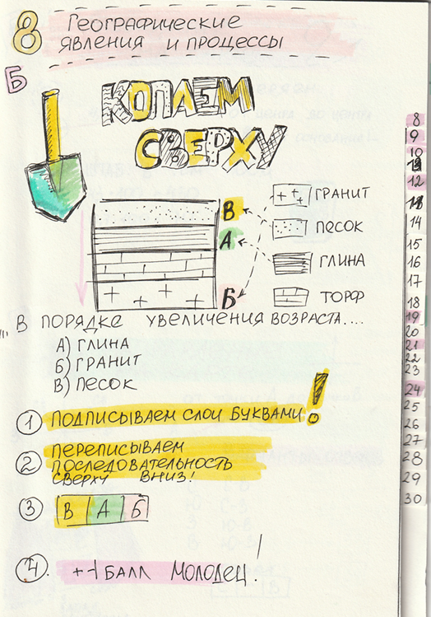
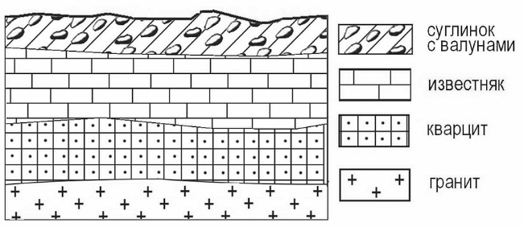
Задание №8
Расположите показанные на рисунке слои горных пород в порядке уменьшения их возраста (от самого древнего до самого молодого). Запишите в таблицу получившуюся последовательность цифр.
1) Гранит
2) Кварцит
3) Известняк

Slide 6
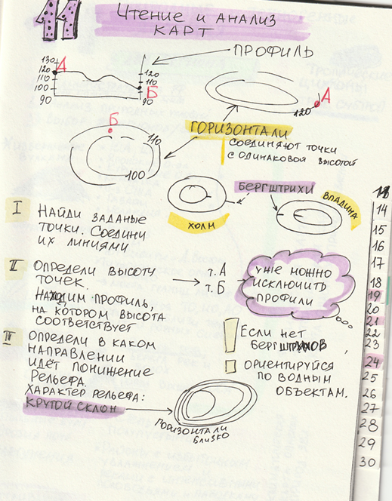
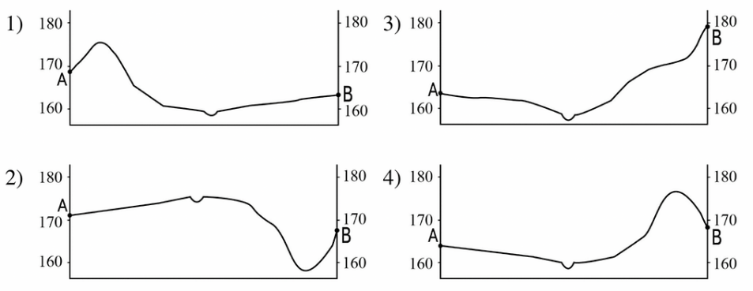
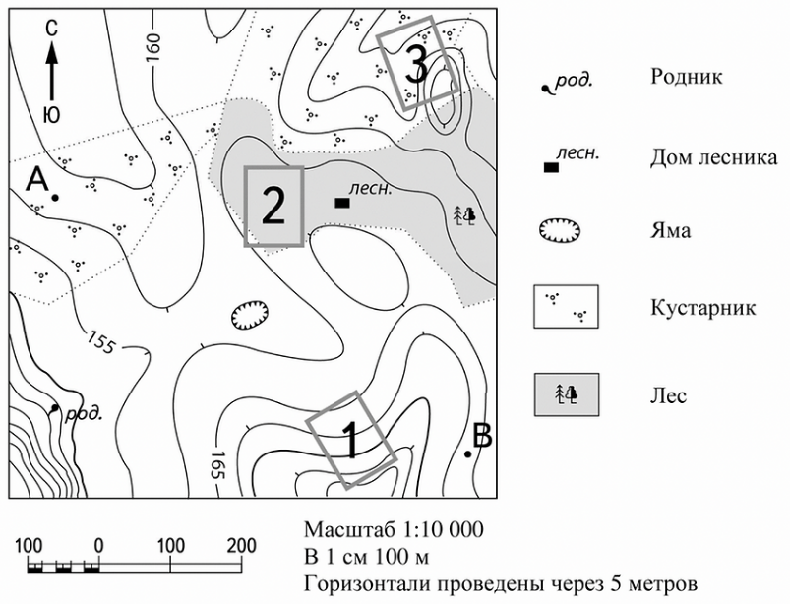
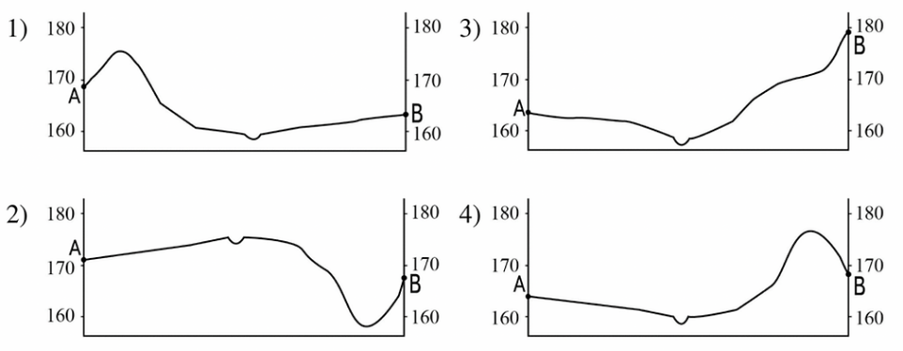
Задание №11
На рисунках представлены варианты профиля рельефа местности, построенные на основе карты по линии А – В разными учащимися. Какой из профилей построен верно?

Slide 7
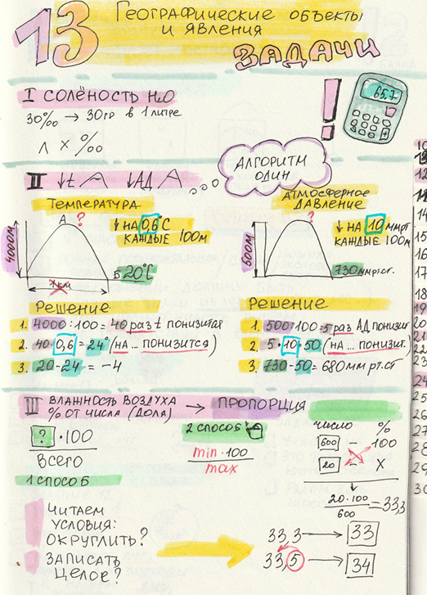
Задание №13
Используя данные таблицы, определите долю затрат (в %) на защиту и реабилитацию почвы, подземных и поверхностных вод в общем объеме затрат на охрану окружающей среды в 2012 г. Полученный результат округлите до целого числа.
Затраты на охрану окружающей среды в Российской Федерации в 2012 г. (млн руб.)
Затрат на охрану окружающей среды | 432319
в том числе по направлениям природоохранной деятельности: | ​
охрана атмосферного воздуха и проблемы изменения климата | 89289
очистка сточных вод | 187466
обращение с отходами | 36328
защита и реабилитация почвы, подземных и поверхностных вод | 35953
сохранение биоразнообразия и среды обитания | 17850
Прочие | 65433

Slide 8
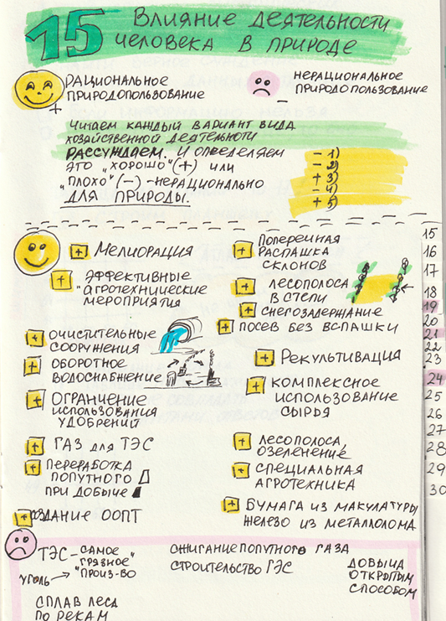
Задание №15
Выберите два вида хозяйственной деятельности из перечисленных, которые являются примерами рационального природопользования? Запишите в таблицу цифры, под которыми они указаны.
1) внедрение капельного орошения в земледелии
2) создание полезащитных лесополос в степной зоне
3) захоронение токсичных отходов вблизи крупных городов
4) осушение болот в верховьях малых рек
5) ведение подсечно-огневого земледелия

Slide 9
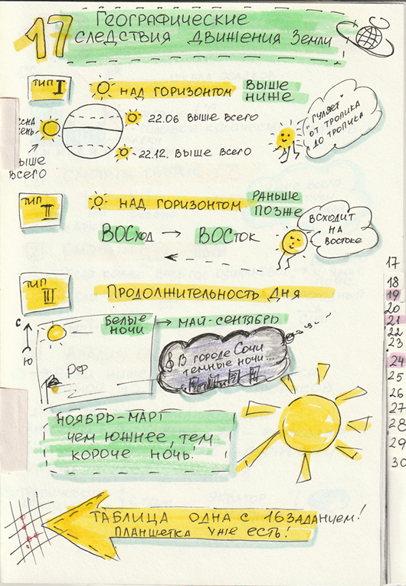
Задание №17
В каком из перечисленных пунктов наблюдения 22 декабря высота Солнца над горизонтом больше?
Пункт наблюдения | Географические координаты пункта наблюдения | Средняя температура воздуха, в январе, °С | Средняя температура воздуха в июле,°С | Среднегодовое количество атмосферных осадков, мм | Высота над уровнем моря, м
А | ​61° с. ш. 30° в. д. | -10 | +16 | 570 | 17
Б | 59° с. ш. 40° в. д. | -12 | +17 | 568 | 125
В | ​55° с. ш. 49° в. д. ​ | -13 | +20 | 554 | 64
Г | 54° с. ш. 56° в. д. | -15 | +21 | 571 | 104

Slide 10
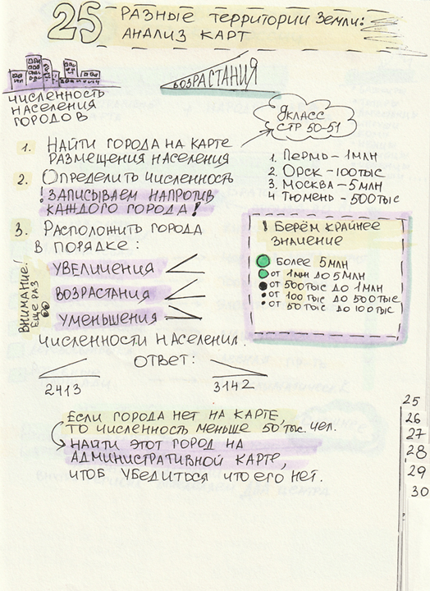
Задание №25
Расположите перечисленные ниже города в порядке уменьшения в них численности населения. Запишите в таблицу получившуюся последовательность цифр.
1) Саратов 2) Улан-Удэ 3) Волгоград

Slide 11
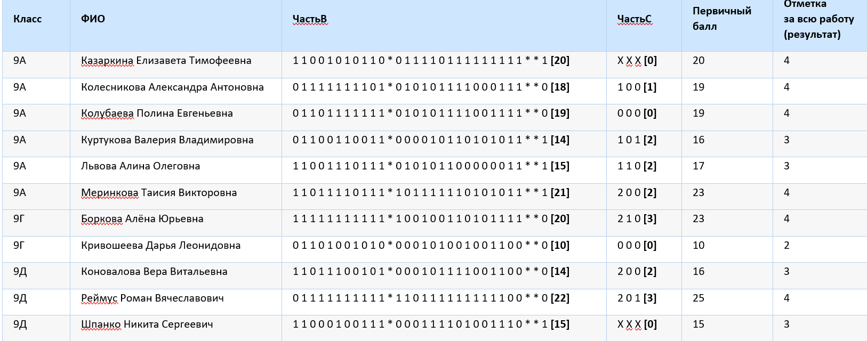
Пробник ОГЭ 2025

Slide 12
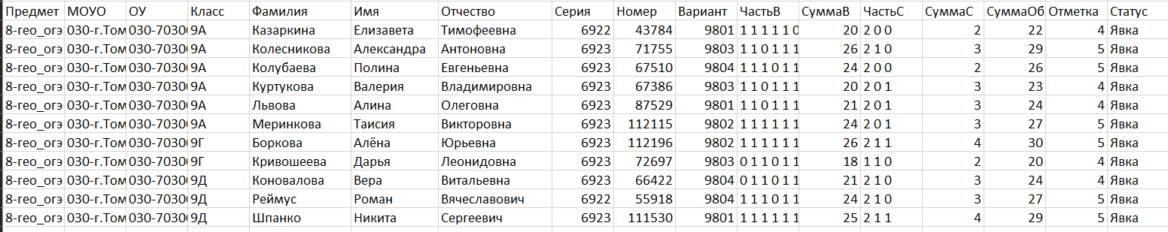
ОГЭ 2025

Slide 13



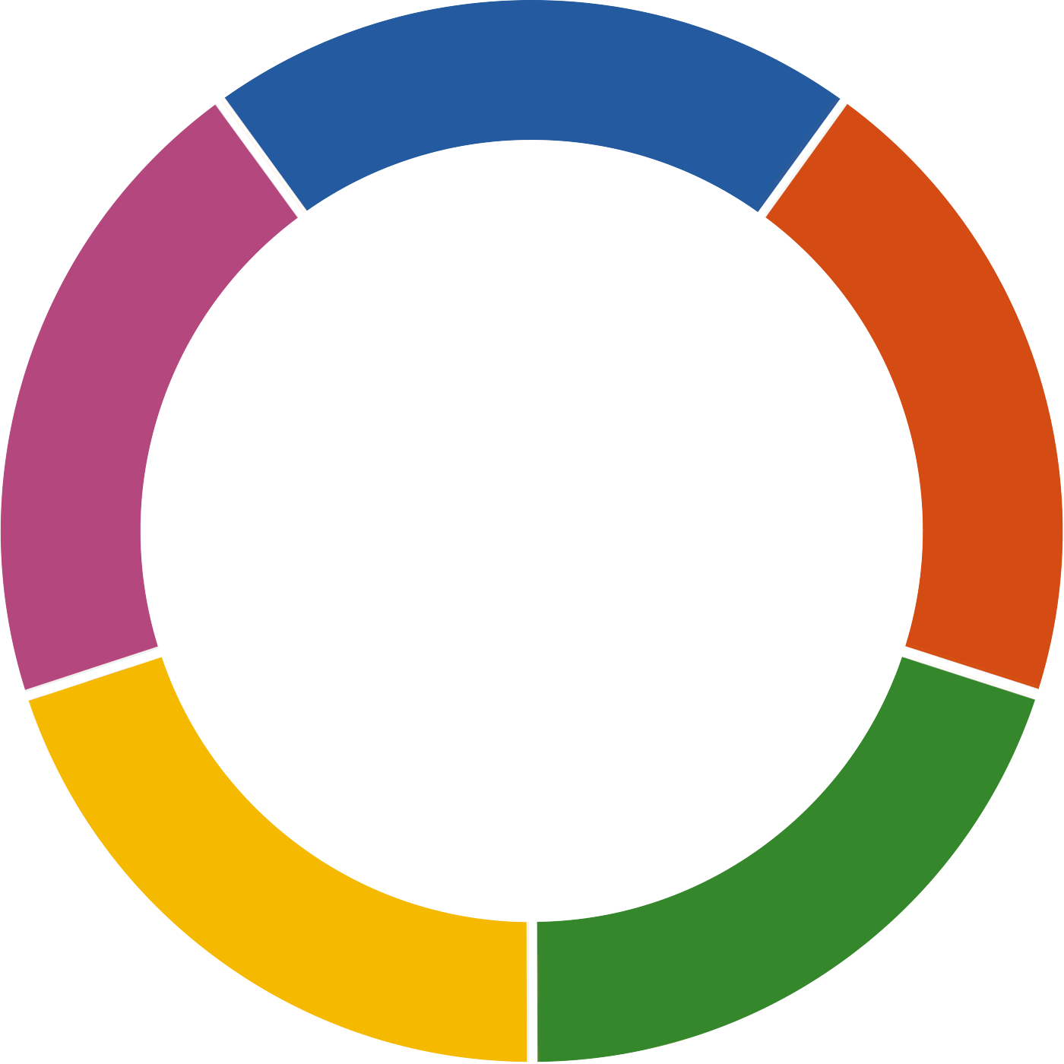
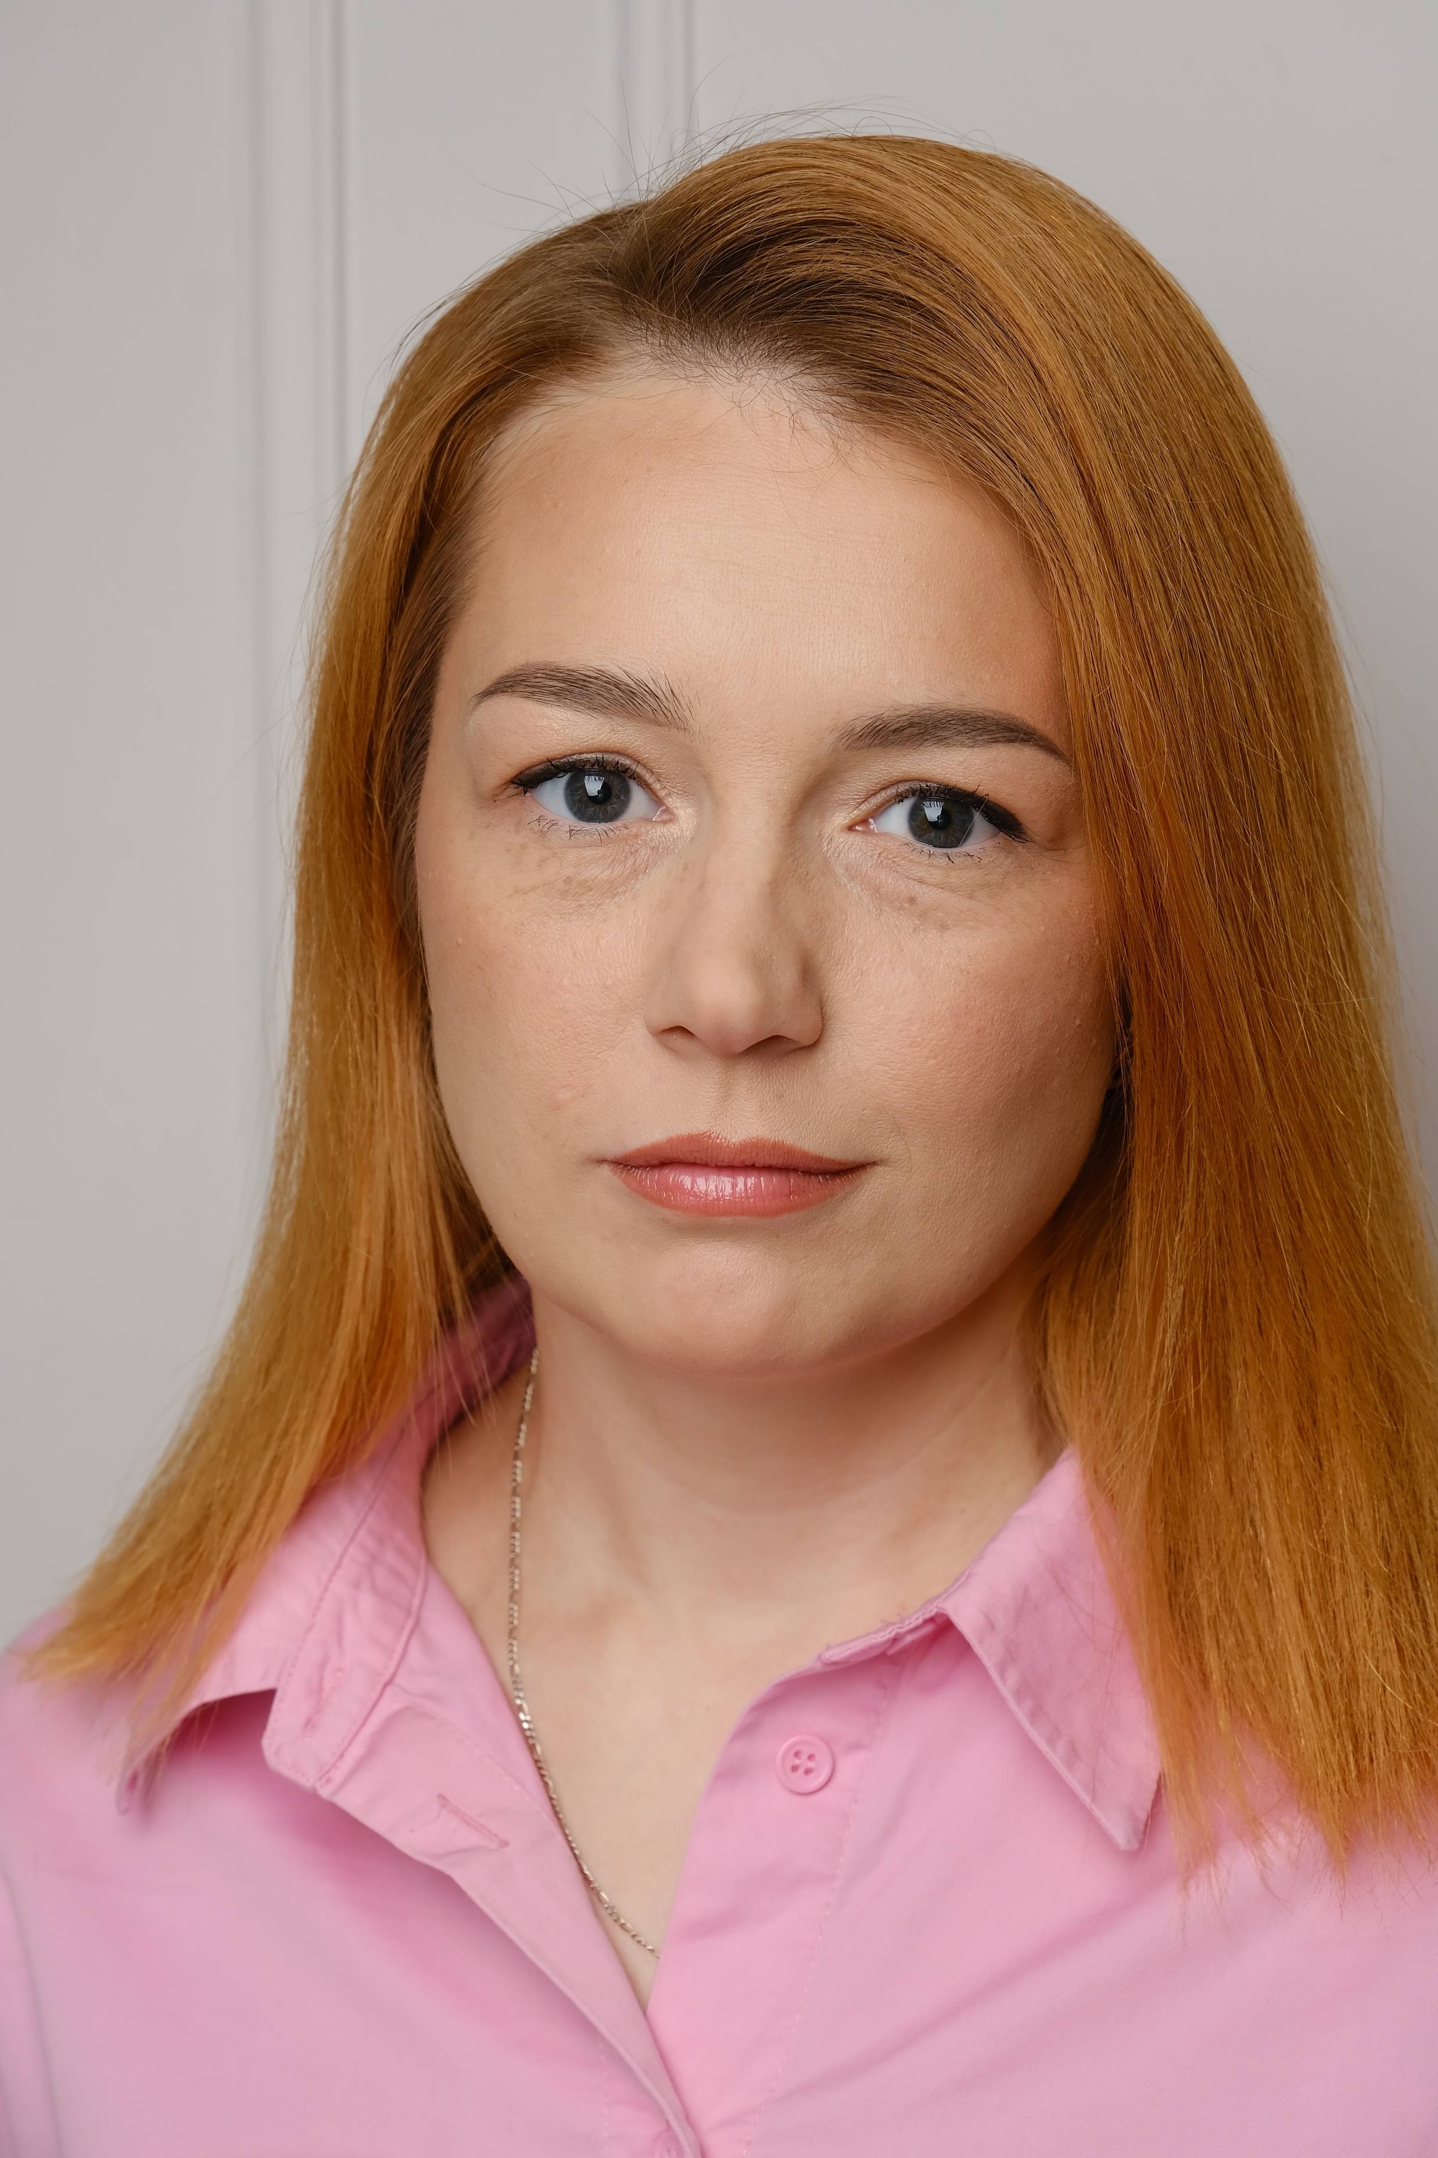
эффективная подготовка
к ОГЭ по географии
с использованием тетради-справочника
Фатеева Анна Львовна,
учитель географии МАОУ Академический лицей им. Г.А. Псахье
+7(952)159-54-69

